Slide 1
實驗三

Slide 2
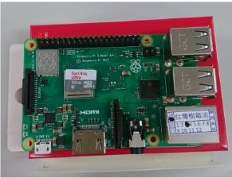
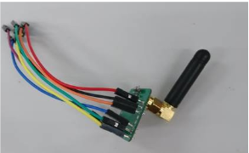
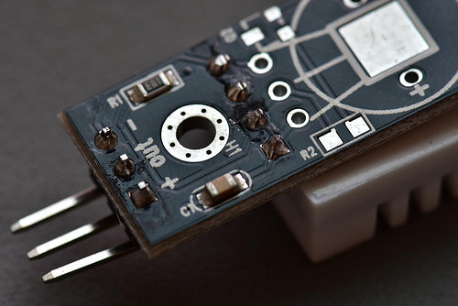
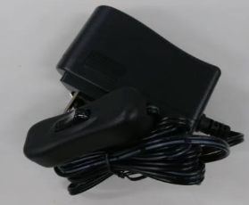
實驗器材
DHT22
溫溼度感應器
Rasbperry Pi 3B+
LoRa SX1276晶片
電源線

Slide 3
實驗目標
1. 讀取溫溼度感應器的資料用OTAA模式傳輸資料 並用MQTT取得資料後解碼

Slide 4
實驗工具
Rasbperry Pi
putty
修改來自 Adafruit_Python_DHT 的程式碼

Slide 5
實驗步驟
寫出一支程式碼能夠將Sensor資料傳送至server
利用MQTT上server看資料是否有上傳成功,將查到的資料解碼檢查是否正確
上傳實驗結果

Slide 6
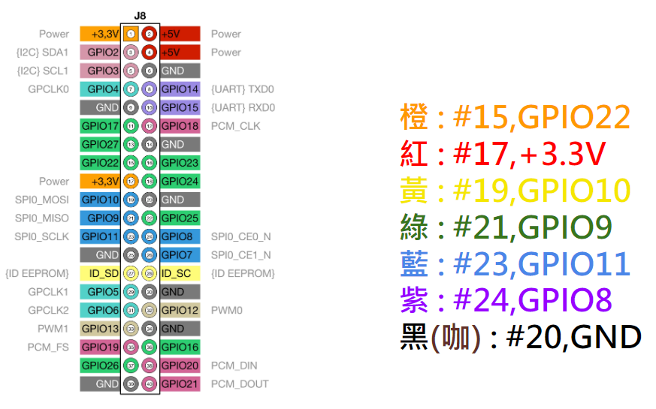
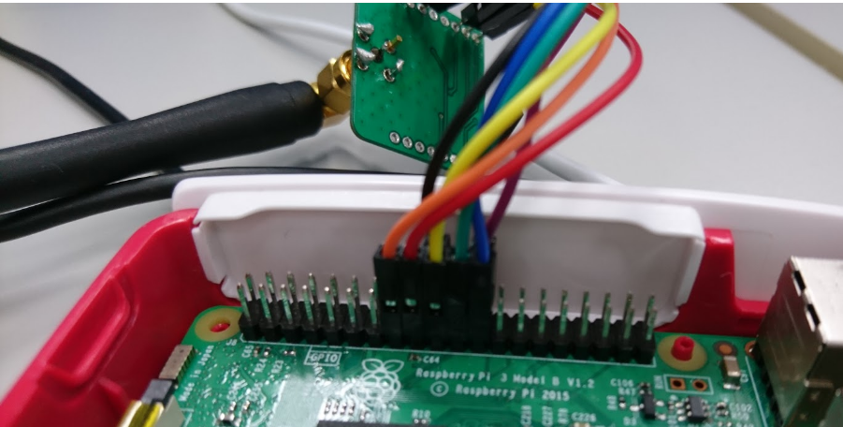
LoRa 晶片接法

Slide 7
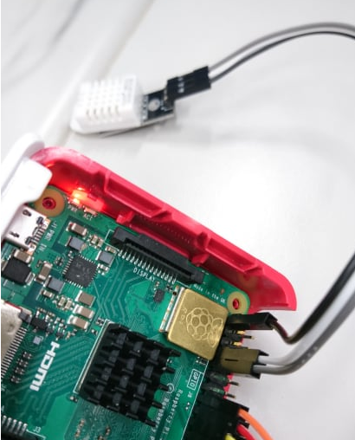
DHT22 溫溼度感應器晶片接法
sensor有三個腳位，請對照GPIO腳位圖
+ : 接3.3V (#1)
out : 接GPIO4 (#7)
- : GND (#9)

Slide 8
1. 安裝DHT所需要的Library
$ sudo pip3 install Adafruit_DHT

Slide 9
2. 使用下載DHT22的範例程式碼
範例程式碼 : https://github.com/adafruit/Adafruit_Python_DHT
$ git clone https://github.com/adafruit/Adafruit_Python_DHT

Slide 10
3. 執行DHT22範例測試
$ cd Adafruit_Python_DHT/examples
$ python3 AdafruitDHT.py 22 4
參數一：22，表示使用Adafruit_DHT.DHT22
參數二：4 ，表示data的接腳是接在GPIO4

Slide 11
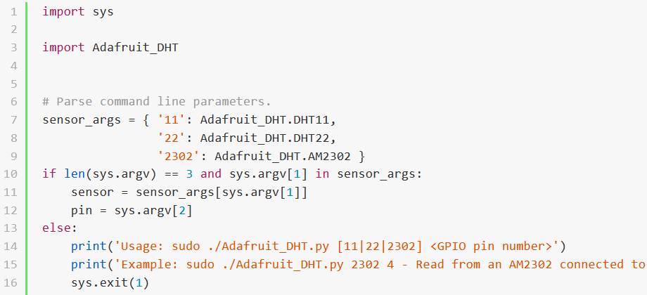
4. Adafruit_DHT.py的程式

Slide 12
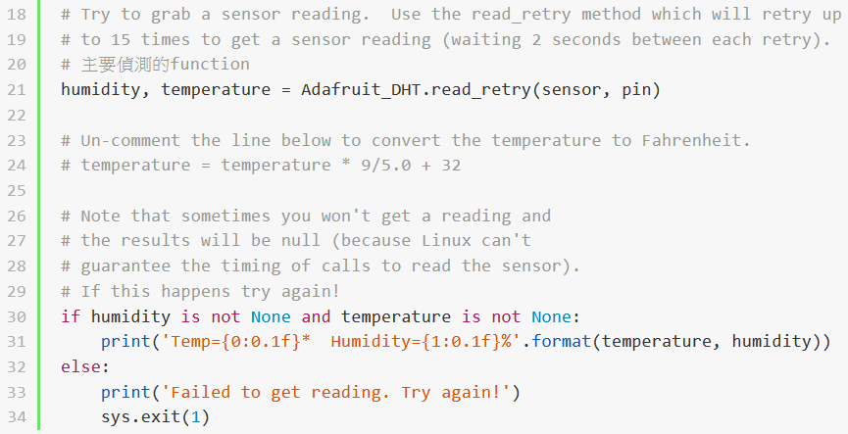
4. Adafruit_DHT.py的程式

Slide 13
作業
請想辦法與Lab2(OTAA)結合，可以查看Adafruit_DHT.py的程式，把一部分的程式移植到Lab2的程式裡
讀取溫溼度感應器的資料，並使用OTAA送出資料，分別截圖join_ttn.py,send_ttn.py的結果
傳輸資料後用MQTT查看，並用base64解密截圖。
以組為單位(一個人上傳即可)，將這些截圖結果貼成一個pdf檔案，命名為wireless-lab3-groupxx.pdf，並上傳到 eeclass 作業區。

